Slide 1
4.7. Работа с файлами в NTFS
Создание и открытие файлов

Slide 2
CreateFile()
Создание (открытие) нового файла (устройства ).
Разрешено выполнение операций над файлами, каналами передачи данных, дисковыми устройствами, консолями, директориями (их открытие).
При обращении к каналам функция позволяет создавать клиентское подключение к именованным каналам, находящимся в режиме ожидания подключения.

Slide 3
HANDLE CreateFile (
LPCTSTR lpFileName, // Указатель на имя файла DWORD dwDesiredAccess, // Параметры доступа
DWORD dwShareMode, // Режим совместного доступа
// Защита
LPSECURITY_ATTRIBUTES lpSecurityAttributes,
DWORD dwCreationDistribution, // Режим открытия
DWORD dwFlagsAndAttributes, // Атрибуты файла
HANDLE hTemplateFile // Файл шаблона
);

Slide 4
В случае успешного завершения функция возвращает дескриптор созданного или открытого файла, а в случае неудачи — значение INVALID_HANDLE_VALUE.

Slide 5
lpFileName передает указатель на нуль-терминальную строку, содержащую полное имя файла или устройства.
Если полное имя файла не указано, то файл создается или открывается в текущем каталоге.

Slide 6
dwDesiredAccess – параметры доступа к файлу.
Используются константы (или их комбинация):
0 – доступ запрещен, возможно изменение атрибутов;
GENERIC_READ – разрешено только чтение данных из файла;
GENERIC_WRITE – разрешена только запись данных в файл.
При доступе к каналам учитывается режим создания канала сервером. Если сервер создал канал для записи, то клиент открывает его для чтения и наоборот. Если сервер создал канал для чтения и записи, то клиент может открыть его как для чтения, так и для записи.

Slide 7
dwShareMode – режим совместного использования файла. Используются следующие константы (или их комбинация):
0 – совместное использование файла запрещено;
FILE_SHARE_READ – другие приложения могут открывать файл для чтения;
FILE_SHARE_WRITE – другие приложения могут открывать файл для записи.
FILE_SHARE_DELETE — файл может использоваться несколькими программами при условии, что каждая из них имеет разрешение на удаление этого файла.

Slide 8
lpSecurityAttributes - указатель на дескриптор защиты (структура SECURITY_ATTRIBUTES).
Если дескриптор защиты не используется, то указывается значение NULL.

Slide 9
dwCreationDistribution определяет режим создания (открытия) файла. Допустимы режимы:
CREATE_NEW – создание нового файла (если файл существует, то генерируется ошибка);
CREATE_ALWAYS – создание нового файла (если файл существует, то его содержимое удаляется);
OPEN_EXISTING − открытие существующего файла (если файл отсутствует, то генерируется ошибка);
OPEN_ALWAYS − открытие существующего файла (если файл отсутствует, то создается новый файл);
TRUNCATE_EXISTING – открывает файл и очищает его содержимое (если файл отсутствует, то генерируется ошибка);

Slide 10
dwFlagsAndAttributes задает атрибуты и флаги (или их комбинацию) для создаваемого или открываемого файла.

Slide 11
Атрибуты файла:
FILE_ATTRIBUTE_NORMAL − обычный;
FILE_ATTRIBUTE_ARCHIVE − архивный;
FILE_ATTRIBUTE_COMPRESSED − сжатый;
FILE_ATTRIBUTE_HIDDEN − скрытый;
FILE_ATTRIBUTE_ENCRYPTED − зашифрованный;
FILE_ATTRIBUTE_NOT_CONTENT_INDEXED − содержимое файла не индексируется;
FILE_ATTRIBUTE_NORMAL − обычный;
FILE_ATTRIBUTE_OFFLINE − данные недоступны;
FILE_ATTRIBUTE_READONLY − только для чтения;
FILE _ATTRIBUTE_SYSTEM − системный;
FILE_ATTRIBUTE_TEMPORARY − временный.

Slide 12
Флаги файла:
FILE_FLAG_WRITE_THROUGH − запись непосредственно в файл без использования промежуточного кэша;
FILE_FLAG_NO_BUFFERING − при записи не использовать буферы или кэш;
FILE_FLAG_RANDOM_ACCESS − произвольный доступ к файлу (для оптимизации кэша);
FILE_FLAG_SEQUENTIAL_SCAN − последовательный доступ к файлу;
FILE_FLAG_DELETE_ON_CLOSE − удаление файла сразу, после закрытия всех его дескрипторов;

Slide 13
FILE_FLAG_BACKUP_SEMANTICS − файл создается для операций восстановления и резервного копирования. Вызывающий процесс не проводит проверку безопасности файла;
FILE_FLAG_POSIX_SEMANTICS − разрешает создавать для различных файлов имена, отличающиеся только регистром (если это поддерживается файловой системой);
FILE_FLAG_OVERLAPPED − асинхронное выполнение операций чтения и записи;
FILE_FLAG_NO_BUFFERING − не использовать буферизацию при доступе к файлу;

Slide 14
hTemplateFile указатель на открытый файл, значения атрибутов и флагов которого будут использованы при создании нового файла (при открытии файла параметр игнорируется).
Если параметр равен NULL, то используются флаги и атрибуты, заданные параметром dwFlagsAndAttributes.

Slide 15
CloseHandle
Функция
CloseHandle(HANDLE hObject)
закрывает дескриптор открытого объекта (hObject). Если необходимо закрыть файл, то в качестве параметра передается дескриптор открытого файла.

Slide 16
Работа с данными
WriteFile
Записывает указанное количество байт информации в текущую позицию файла, открытого для записи.

Slide 17
Прототип функции:
bool WriteFile
(
HANDLE hFile, // Дескриптор файла
LPVOID lpBuffer,
DWORD nNumberOfBytesToWrite,
LPDWORD lpNumberOfBytesWritten,
LPOVERLAPPED lpOverlapped
);
Если запись была выполнена успешно, она возвращает значение true (иначе false).

Slide 18
Параметры:
lpBuffer − указатель на участок памяти, в котором хранятся предназначенные для записи данные;
nNumberOfBytesToWrite − количество байт данных, которые должны быть записаны в файл;
lpNumberOfBytesWritten − адрес слова, в котором хранится количество прочитанных или записанных данных (используется для контроля правильности чтения или записи данных).
При использовании асинхронной записи значение параметра может быть равно NULL (число записанных данных можно получить при помощи вызова функции GetOverlappedResult);

Slide 19
lpOverlapped − указатель на структуру OVERLAPPED, которая используется для организации асинхронного режима записи (при использовании синхронного режима, указывается значение NULL).

Slide 20
Структура:
typedef struct _OVERLAPPED {
// Код ошибки
ULONG_PTR Internal;
// Число переданных байт
ULONG_PTR InternalHigh;
// Младший разряд позиции в файле
DWORD Offset;
// Старший разряд позиции в файле
DWORD OffsetHigh;
// Десприптор события
HANDLE hEvent;
} OVERLAPPED;

Slide 21
Поле hEvent содержит дескриптор события, которые должно быть установлено в сигнальное состояние, после завершения операции.
Вызывающий процесс перед вызовом любых перекрывающих функций должен установить значение равное нулю или допустимому дескриптору события.
Чтобы создать объект события, используется функция CreateEvent.
Функция WriteFile устанавливают этот дескриптор в несигнальное состояние перед выполнением операции ввода-вывода. После завершения операции, дескриптор устанавливается в сигнальное состояние.

Slide 22
ReadFile
Читает заданное число байт информации из текущей позиции указанного открытого файла. Параметры аналогичны параметрам функции WriteFile.

Slide 23
FlushFileBuffers
Немедленная запись на диск всех изменений, внесенных в файл. Используется в случае, когда несколько приложений имеют совместный доступ к одному файлу для быстрого обновления данных.
Прототип функции:
bool FlushFileBuffers(HANDLE hFile);
Функция возвращает значение true при успешном выполнении и false в противном случае.

Slide 24
SetFilePointer
Перемещает указатель текущей позиции на заданное число байт.
Прототип функции:
DWORD SetFilePointer (
HANDLE hFile,
LONG lDistanceToMove,
PLONG lpDistanceToMoveHigh,
DWORD dwMoveMethod
);
В случае удачного завершения работы функция возвращает новую позицию в файле, а при ошибке − значение 0xFFFFFFFF.

Slide 25
Параметры:
lDistanceToMove – количество байт, которое будет передвинута текущая позиция (может отрицательным для перемещения к началу файла). Допускается перемещение на 2³² – 2 байта.
lpDistanceToMoveHigh – используется при работе с файлами большого размера в качестве второго слова для указания смещения. Позволяет сместить позицию на 2⁶⁴ байт. Если второе слово не используется, то устанавливают значение NULL.

Slide 26
dwMoveMethod указывает точку отсчета смещения. Может принимать значения: FILE_BEGIN − начало файла, FILE_CURRENT − текущая позиция, FILE_END − конец файла.

Slide 27
LockFile
Предоставляет процессу монопольный доступ указанной области файла.
Используется для исключения ошибок при одновременном использовании файла несколькими процессами.

Slide 28
Прототип функции:
  BOOL LockFile(
  HANDLE hFile,
  DWORD dwFileOffsetLow,
  DWORD dwFileOffsetHigh,
  DWORD nNumberOfBytesToLockLow,
  DWORD nNumberOfBytesToLockHigh
  );
В случае успешного завершения функции возвращают значение true, иначе – false.

Slide 29
Параметры:
dwFileOffsetLow и dwFileOffsetHigh − младшее и старшее слова смещения блокируемой области.
nNumberOfBytesToLockLow и nNumberOfBytesToLockHigh − младшее и старшее слова для задания размера области. Если в файле блокируется несколько областей, они не должны перекрывать друг друга.

Slide 30
UnlockFile
Разблокирование ранее заблокированной (должна ей точно соответствовать) области файла. Параметры аналогичны параметрам функции LockFile.

Slide 31
Работа с файлами
DeleteFile
Удаление файла. Перед удалением файл должен быть закрыт.
Прототип функции:
  BOOL WINAPI DeleteFile(
  // Указатель на имя удаляемого файла
  LPCTSTR lpFileName;
  );
В случае успешного выполнения функция возвращает значение true, иначе − false.

Slide 32
CopyFile
Копирование файла cо всеми атрибутами доступа. Атрибуты безопасности не копируются.
Прототип функции:
  bool CopyFile(
  LPCTSTR lpExistingFileName,
  LPCTSTR lpNewFileName,
  bool bFailIfExists
  );
В случае успешного завершения функция возвращает ненулевое значение, а в случае неудачи — значение false.

Slide 33
Параметры:
lpExistingFileName – указатель на имя копируемого файла.
lpNewFileName – указатель на имя нового файла.
bFailIfExists – если имеет значение true, то в случае существования нового файла, он будет перезаписан, иначе произойдет ошибка.
Например:
if(!CopyFile("D:\\Work\\Myfile.txt",
"F:\\Myfile.txt", FALSE)) …
Если необходимо контролировать процесс копирования используется функция CopyFileEx.

Slide 34
MoveFile
Перемещает (переименовывает) существующий файл или каталог (включая его дочерние элементы).
Прототип функции:
  BOOL MoveFile(
  LPCTSTR lpExistingFileName,
  LPCTSTR lpNewFileName
  );
В случае успешного завершения функция возвращает ненулевое значение, а в случае неудачи — значение false.

Slide 35
Параметры:
lpExistingFileName – указатель на имя перемещаемого файла или каталога.
lpNewFileName – указатель на новое имя файла или каталога. Новое имя не должно ранее существовать.
Например:
if(!MoveFile("D:\\Work\\Mewfile.txt",
"F:\\Myfile02.txt", FALSE))
Если необходимо контролировать процесс перемещения, используется функция MoveFileEx.

Slide 36
SetFileAttributes
Устанавливает атрибуты файла.
Прототип функций:
  bool SetFileAttributes(
  // Указатель на имя файла
  LPCTSTR lpFileName,
  DWORD dwFileAttributes // Атрибуты
  );
В случае успешного выполнения функция возвращает значение true, иначе − false.

Slide 37
Параметры:
dwFileAttributes − атрибуты файла (одно или несколько значений):
FILE_ATTRIBUTE_NORMAL (128) − обычный;
FILE_ATTRIBUTE_ARCHIVE (32) − архивный;
FILE_ATTRIBUTE_HIDDEN (2) − скрытый;
FILE_ATTRIBUTE_OFFLINE (4096) − данные недоступны;
FILE_ATTRIBUTE_READONLY (1) − только для чтения;
FILE _ATTRIBUTE_SYSTEM (4) − системный;
FILE_ATTRIBUTE_TEMPORARY (256) − временный.
При необходимости увеличения числа устанавливаемых атрибутов используется функция SetFileAttributesEx.

Slide 38
GetFileAttributes
Возвращает установленные атрибуты файла.
Прототип функций:
DWORD GetFileAttributes(
LPCTSTR lpFileName, // Указатель на имя файла
);
Список возвращаемых атрибутов аналогичен списку атрибутов, устанавливаемых функцией SetFileAttributes.
Для расшиения возможностей можно использовать функцию GetFileAttributesEx.

Slide 39
GetFileSize
Определяет размер файла, ограниченный размером двойного слова DWORD (для больших размеров используется функция GetFileSizeEx).
Прототип функции:
  DWORD GetFileSize(
  HANDLE hFile,
  LPDWORD lpFileSizeHigh
  );
В случае успешного завершения эта функция возвращает младшую часть слова, описывающего размер файла (иначе будет возвращено значение -1).

Slide 40
Параметры:
lpFileSizeHigh − указатель на переменную, в которую возвращается старшее слово размера файла (если размер файла меньше 4 Гб, можно указать значение NULL).

Slide 41
SetEndOfFile
Перемещает указатель на конец файла в текущую позицию. Все записи, находящиеся за текущей, отбрасываются. Если указатель находится за пределами файла, то размер файла увеличивается. Файл должен быть открыт для записи.
  BOOL SetEndOfFile(
  HANDLE hFile // дескриптор файла
  );
В случае успешного завершения эта функция возвращает ненулевое значение (иначе – false).

Slide 42
GetFileInformationByHandle
Извлекает информацию о файле.
Прототип функции:
BOOL GetFileInformationByHandle(
HANDLE hFile,
LPBY_HANDLE_FILE_INFORMATION lpFileInformation
);

Slide 43
Параметры:
lpFileInformation – указатель на структуру BY_HANDLE_FILE_INFORMATION.

Slide 44
Структура:
typedef struct _BY_HANDLE_FILE_INFORMATION {
DWORD dwFileAttributes;
FILETIME ftCreationTime;
FILETIME ftLastAccessTime;
FILETIME ftLastWriteTime;
DWORD dwVolumeSerialNumber;
DWORD nFileSizeHigh;
DWORD nFileSizeLow;
DWORD nNumberOfLinks;
DWORD nFileIndexHigh;
DWORD nFileIndexLow;
} BY_HANDLE_FILE_INFORMATION;

Slide 45
Поля структуры:
dwFileAttributes – атрибуты файла.
dwVolumeSerialNumber – порядковый номер тома;
nFileSizeHigh – старшая часть размера файла;
nFileSizeLow − младшая часть размера файла;
nNumberOfLinks – количество ссылок на с файл;
nFileIndexHigh − старшая часть индекса файла;
nFileIndexLow − младшая часть индекса файла.

Slide 46
ftCreationTime, ftLastAccessTime, ftLastWriteTime – время создания, последнего обращения и изменения. Для хранения используется структура FILETIME (64-битовое значение, представляющее число интервалов по 100 наносекунд, прошедших с первого января 1601 года (UTC)).
typedef struct _FILETIME {
// Младшее слово системного времени
DWORD dwLowDateTime;
// Старшее слово системного времени
DWORD dwHighDateTime;
} FILETIME;

Slide 47
Работа с каталогами
CreateDirectory
Создание нового каталога.
Прототип функции:
BOOL CreateDirectory
(
LPCTSTR lpPathName,
LPSECURITY_ATTRIBUTES lpSecurityAttributes
);
В случае успешного выполнения функция возвращает значение true, иначе − false.

Slide 48
Параметры:
lpPathName –указатель на символьную строку, которая содержит имя создаваемого каталога;
lpSecurityAttributes – атрибуты безопастности.
Для создания подкаталогов используется функция CreateDirectoryEx.

Slide 49
FindFirstFile
Поиск в каталоге подкаталога или файла.
Прототип функции:
HANDLE FindFirstFile(
LPCTSTR lpFileName,
LPWIN32_FIND_DATA lpFindFileData
);
При успешном завершении функция записывает данные о первом найденном файле в поле lpFindFileData и возвращает дескриптор поиска, иначе возвращает − INVALID_HANDLE_VALUE.

Slide 50
По окончании работы дескриптор поиска закрывается функцией BOOL FindClose(HANDLE hFindFile).
Параметры:
lpFileName − указатель нуль-терминальную строку, которая содержит шаблон поиска (может содержать символы подстановки ‘*’ и ‘?’).
lpFindFileData − указатель на структуру WIN32_FIND_DATA, которая получает информацию о найденном файле или вложенном каталоге.

Slide 51
Структура:
typedef struct _WIN32_FIND_DATA {
DWORD dwFileAttributes; // Атрибуты файла
FILETIME ftCreationTime; // Время создания
FILETIME ftLastAccessTime; // Время последнего //обращения
FILETIME ftLastWriteTime; // Время модификации
DWORD nFileSizeHigh; // Старшая часть размера файла
DWORD nFileSizeLow; // Младшая часть размера файла
DWORD dwReserved0; // Зарезервирован
DWORD dwReserved1; // Зарезервирован
TCHAR cFileName[ MAX_PATH ]; // Длинное имя файла
TCHAR cAlternateFileName[14]; // Короткое имя файла
} WIN32_FIND_DATA;

Slide 52
FindNextFile
Продолжает поиск файлов.
Прототип функции:
BOOL FindNextFile(
HANDLE hFindFile, // Дескриптор поиска
// Информация о файле
LPWIN32_FIND_DATA lpFindFileData
);
В случае успешного выполнения функция возвращает значение true, иначе − false.

Slide 53
4.8. Примеры программ
Пример 4.1. Создать файл, записать в него числа от 0 до 10, прочитать записанные данные их файла и вывести их на экран. Прочитать из файла в массив n элементов, начиная с m позиции. Вывести элементы массива на экран.

Slide 54
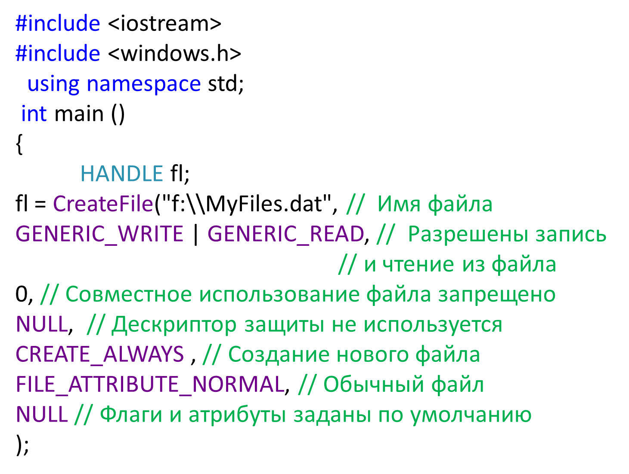

Slide 55
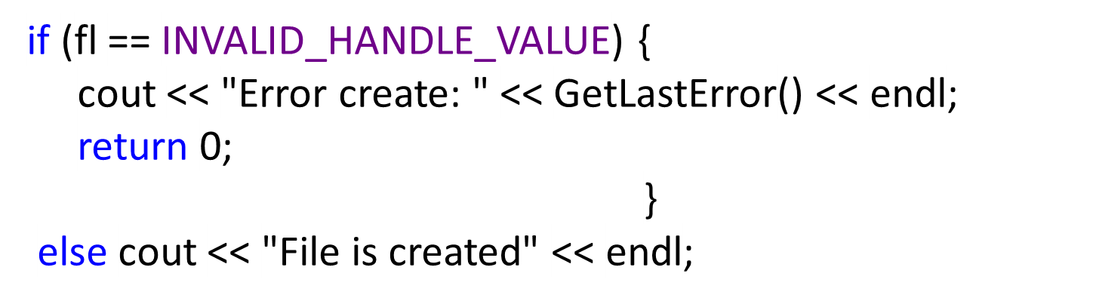

Slide 56
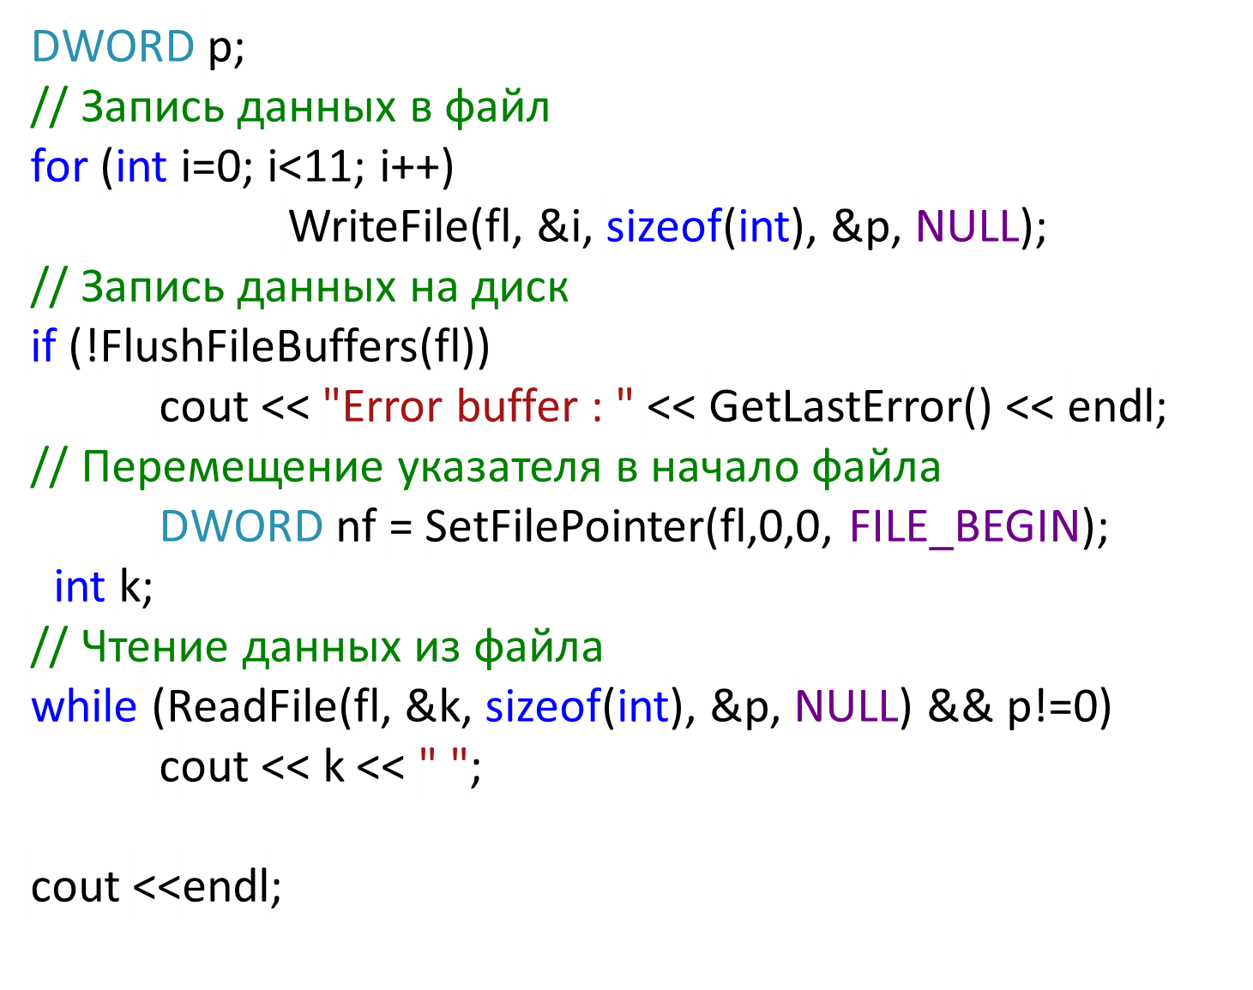

Slide 57
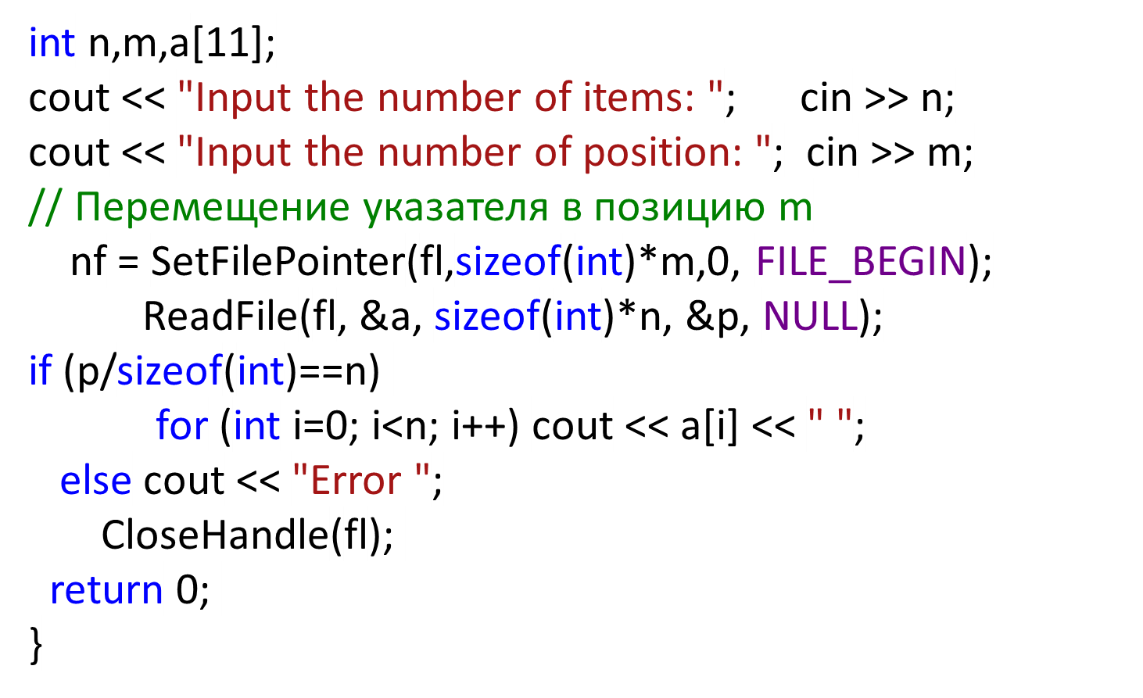

Slide 58
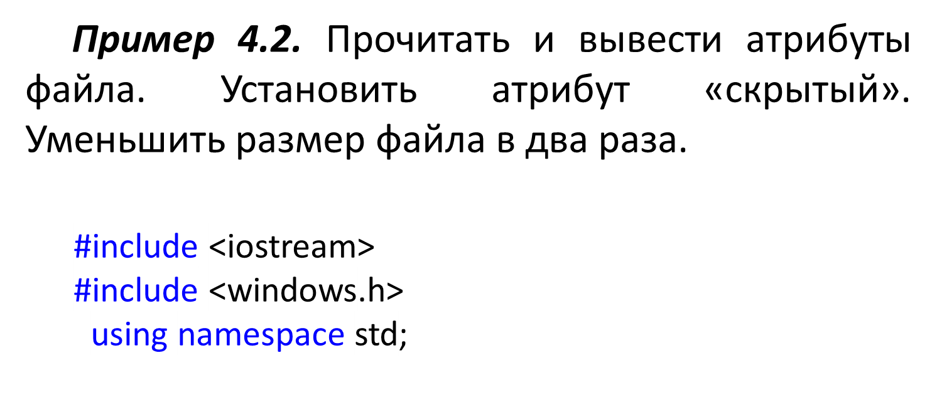

Slide 59
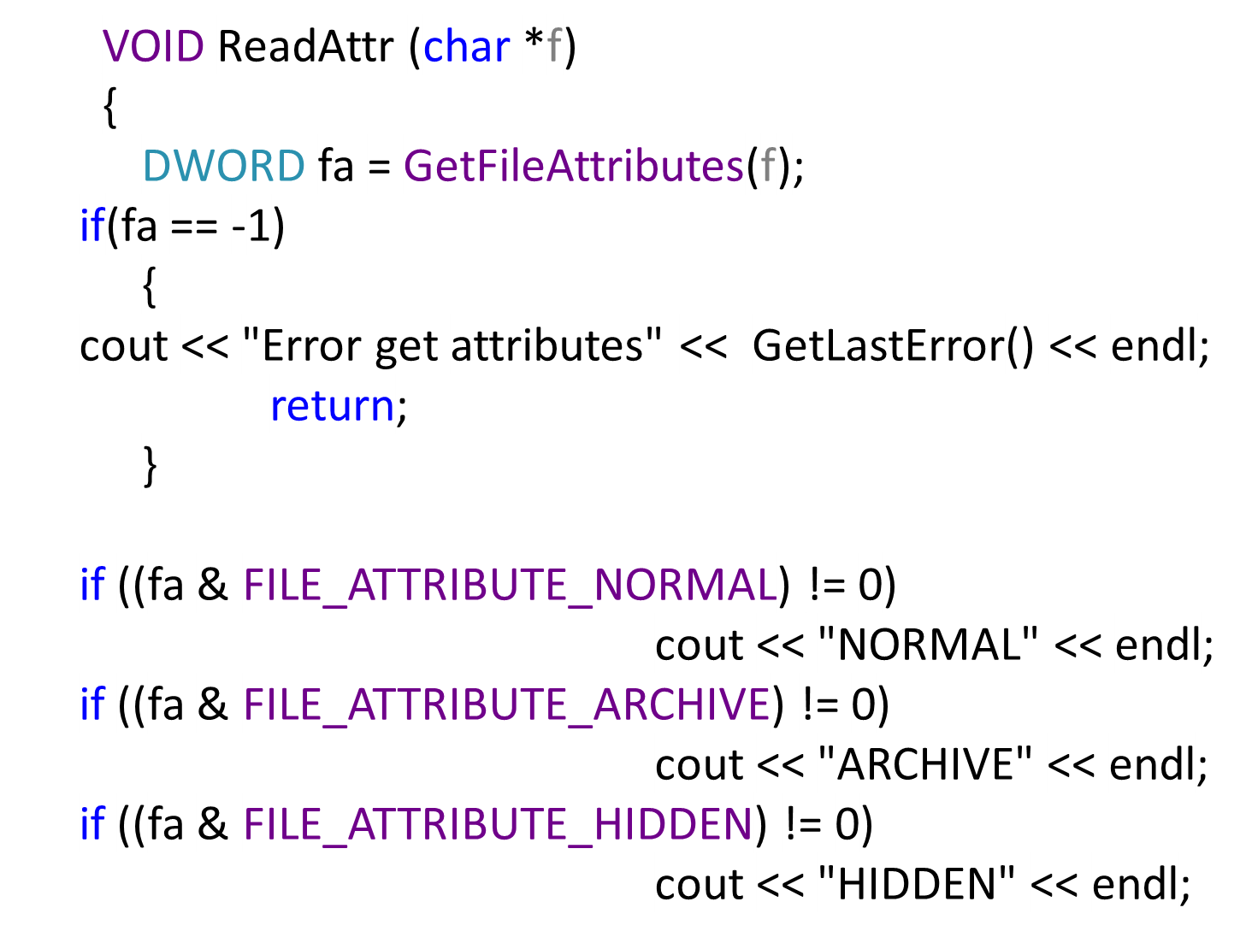

Slide 60
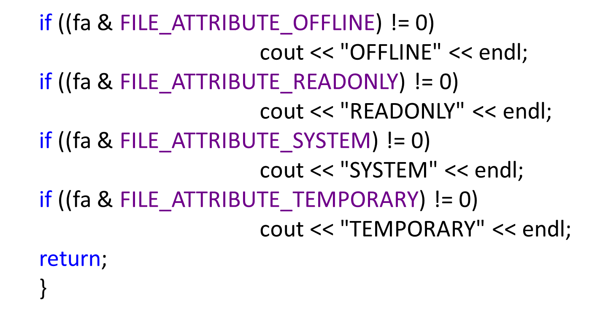

Slide 61
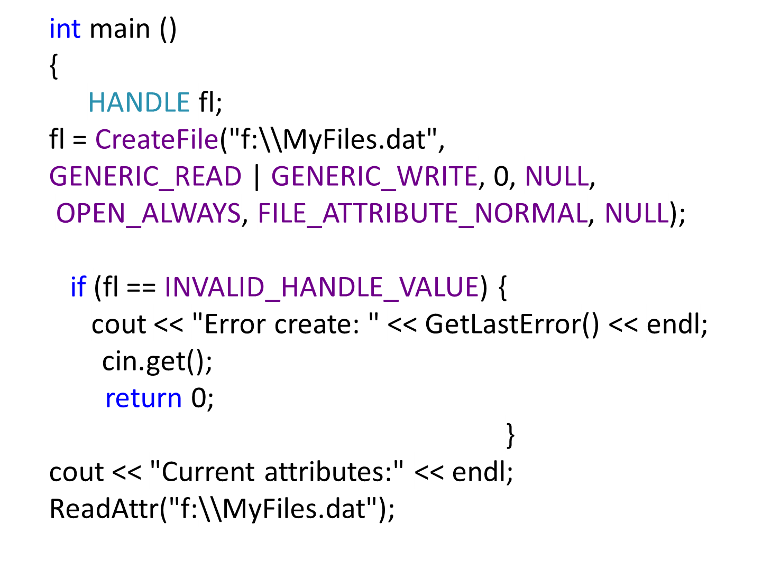

Slide 62
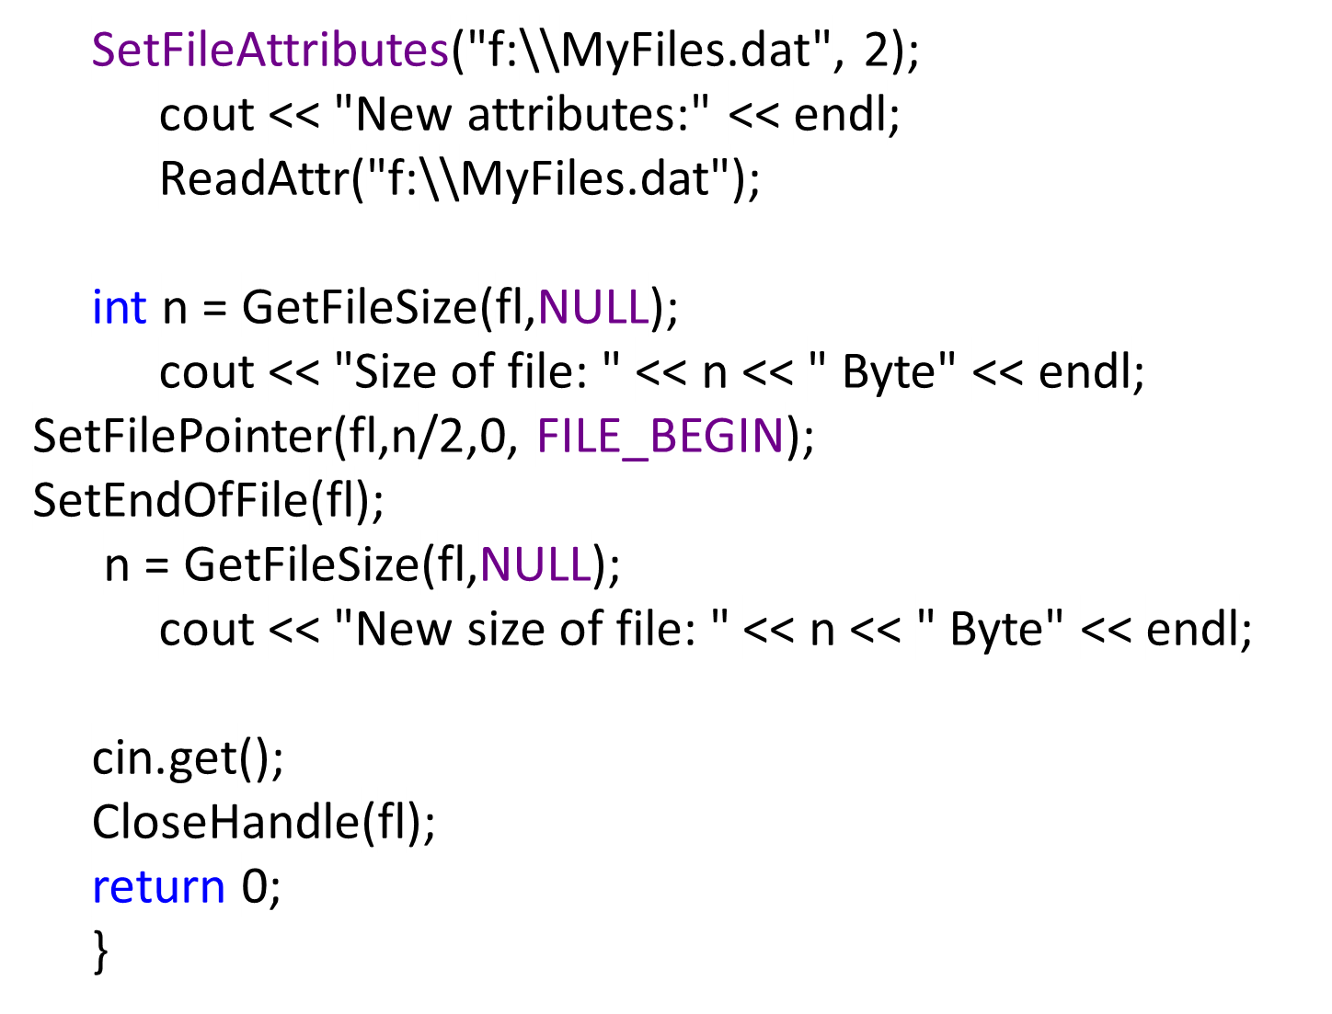

Slide 63
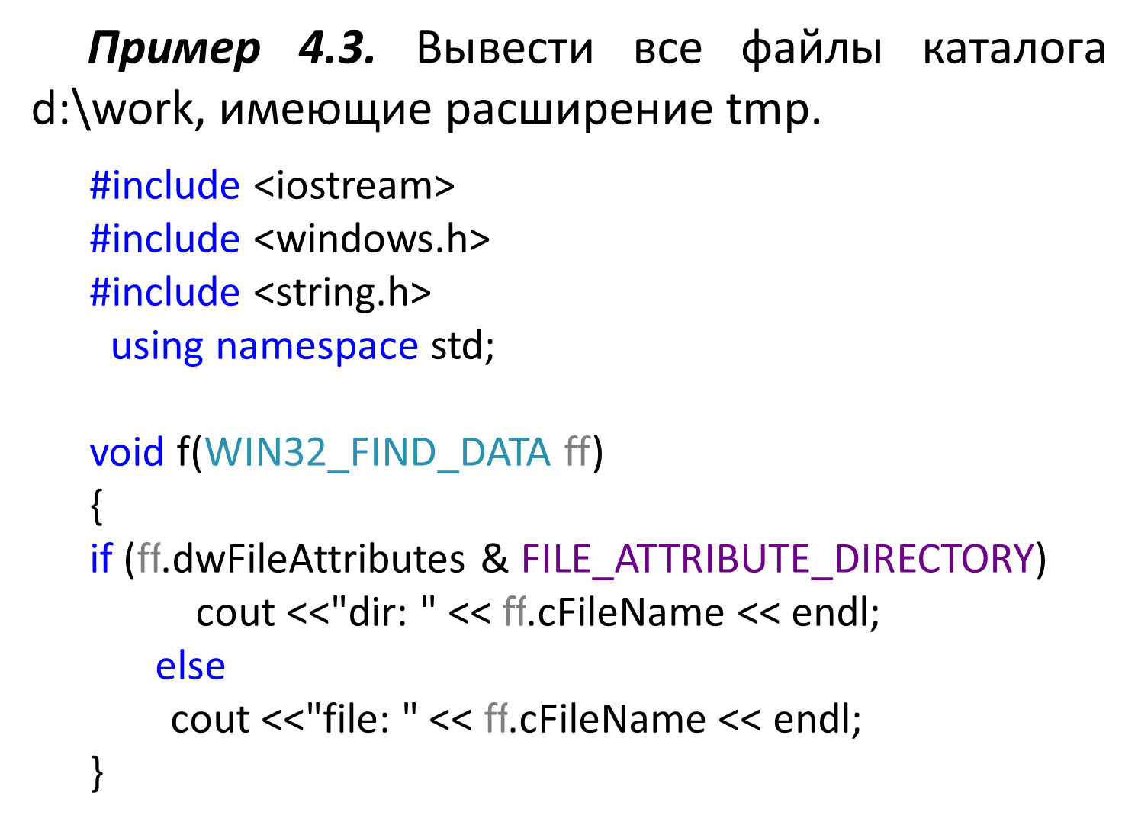

Slide 64
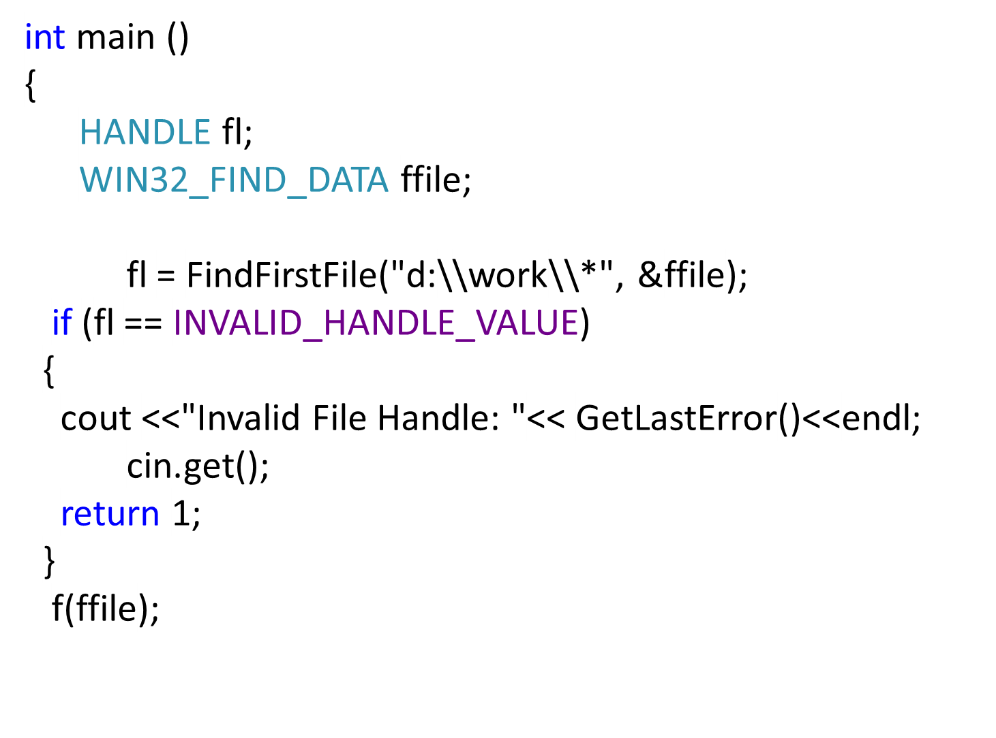

Slide 65
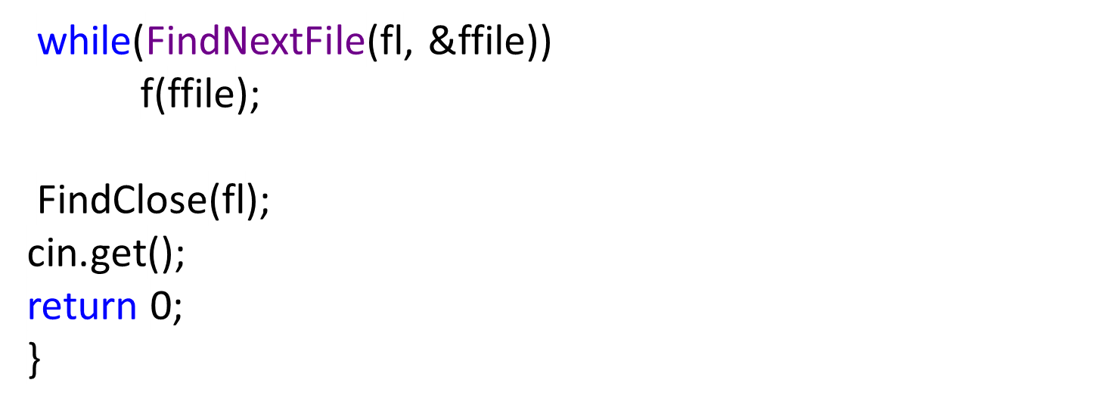

Slide 66
GetCurrentDirectory
Определение имени текущего каталога.
Прототип функции:
DWORD GetCurrentDirectory(
DWORD nBufferLength,
LPTSTR lpBuffer
);
При успешном завершении возвращает количество символов, записанных в lpBuffer, иначе − 0.

Slide 67
Параметры:
nBufferLength – длина буфера для записи имени текущего каталога;
lpBuffer – имя текущего каталога;
Если размер буфера недостаточен для записи имени текущего каталога, то функция возращает значение необходимой длины (с учетом нуль-терминала).

Slide 68
SetCurrentDirectory
Изменение текущего каталога.
Прототип функции:
BOOL SetCurrentDirectory(
LPCTSTR lpPathName
);
При успешном завершении возвращает ненулевое значение, иначе − 0.
Параметры:
lpPathName – имя нового текущего каталога.

Slide 69
Пример 4.4. Вывести имя текущего каталоги изменить его на D:\Work.

Slide 70
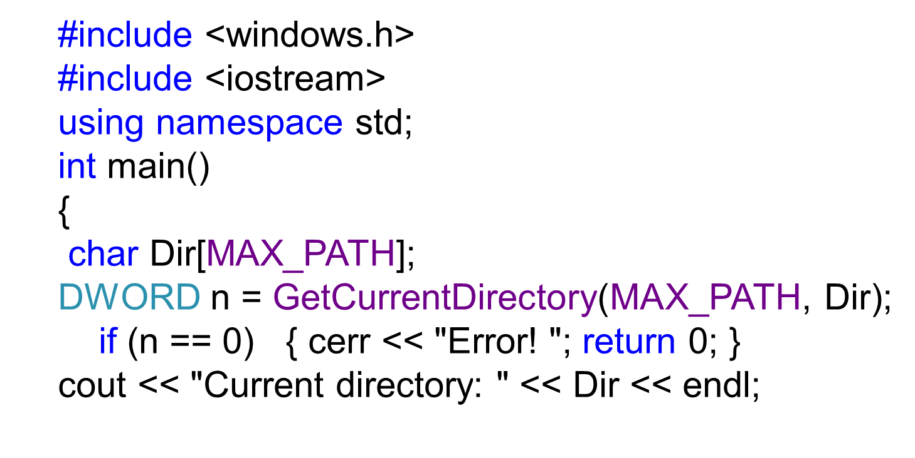

Slide 71
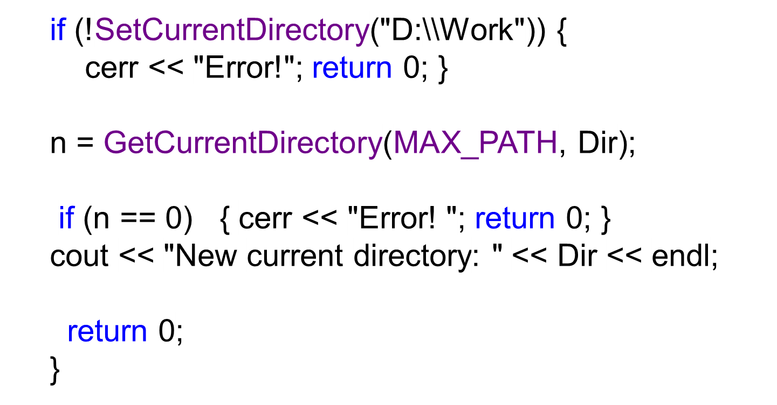

Slide 72
FindFirstChangeNotification
Устанавливает наблюдение за каталогом
Прототип функции:
HANDLE FindFirstChangeNotification(
LPCTSTR lpPathName, // Имя каталога
BOOL bWatchSubtree,
DWORD dwNotifyFilter
);
При успешном завершении возвращает дексриптор для наблюдения за каталогом, иначе − INVALID_HANDLE_VALUE.

Slide 73
Параметры:
bWatchSubtree – флаг управления, опредеяющий будет ли вестись наблюдение за всеми подкаталогами (значение − true) или нет (значение − false).
dwNotifyFilter – опредяляет типы отслеживаемых событий:

Slide 74
FILE_NOTIFY_CHANGE_FILE_NAME | Любое изменение имен файлов (создание, переименование, удаление)
FILE_NOTIFY_CHANGE_DIR_NAME | Любое изменение имен каталогов (создание, переименование, удаление)
FILE_NOTIFY_CHANGE_ATTRIBUTES | Изменение атрибутов
FILE_NOTIFY_CHANGE_SIZE | Изменение размеров файлов
FILE_NOTIFY_CHANGE_LAST_WRITE | Изменение времени последней записи для файлов
FILE_NOTIFY_CHANGE_SECURITY | Изменение атрибутов защиты

Slide 75
FindNextChangeNotification
Отслеживает изменения в каталоге
Прототип функции:
BOOL FindNextChangeNotification(
HANDLE hChangeHandle
// Дескриптор наблюдения
);
При успешном завершении возвращает ненулевое значение, иначе − 0.

Slide 76
FindNextChangeNotification
Отслеживает изменения в каталоге
Прототип функции:
BOOL FindNextChangeNotification(
HANDLE hChangeHandle
// Дескриптор наблюдения
);
При успешном завершении возвращает ненулевое значение, иначе − 0.

Slide 77
WaitForSingleObject
Ожидает переход объекта в сигнальное состояние
Прототип функции:
DWORD WaitForSingleObject (
HANDLE hHandle, // Дескриптор объекта
DWORD dwMilliseconds
);

Slide 78
Параметры:
dwMilliseconds – интервал ожидания (в миллисекундах) перехода связанного с дескриптором hHandle объекта в сигнальное состояние. Если значение параметра dwMilliseconds равно нулю, то функция только проверяет состояние объекта. Если же значение параметра dwMilliseconds равно INFINITE, то функция ждет перехода объекта синхронизации в сигнальное состояние бесконечно долго.

Slide 79
В случае удачного завершения функция возвращает одно из следующих значений:
WAIT_OBJECT_0 – объект перешел в сигнальное состояние;
WAIT_ABANDONED – объект завершил работу не перейдя в сигнальное состояние;
WAIT_TIMEOUT – интервал времени ожидания истек;
WAIT_FAILED – произошла ошибка.

Slide 80
Пример 4.5. Организовать слежение за каталогом. Вывести информацию о двух изменениях имен файлов.

Slide 81
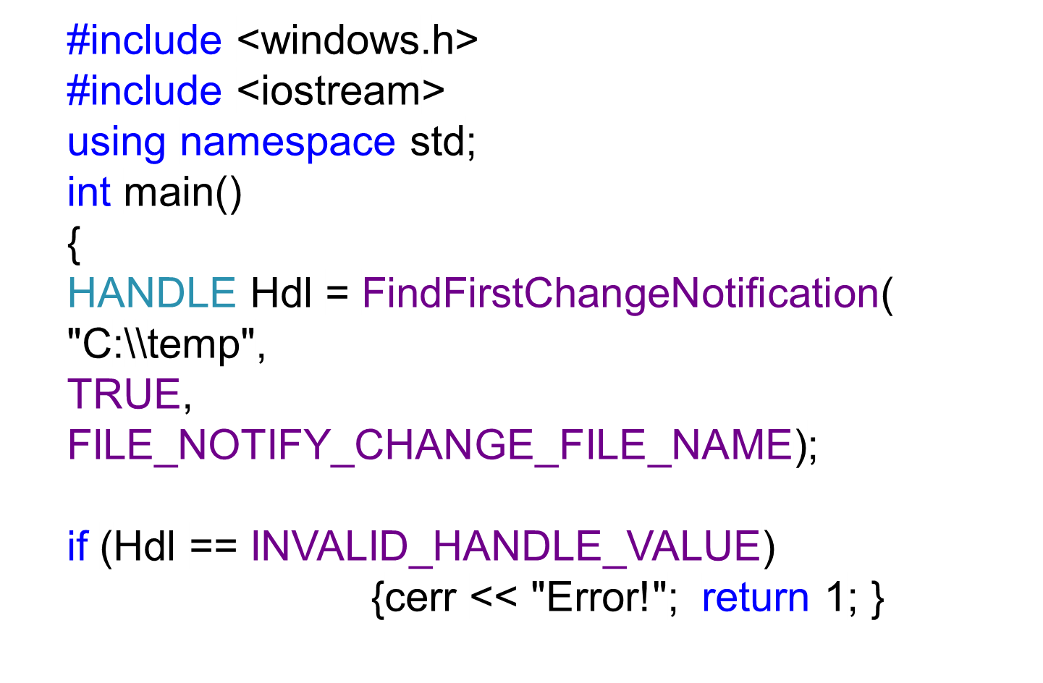

Slide 82
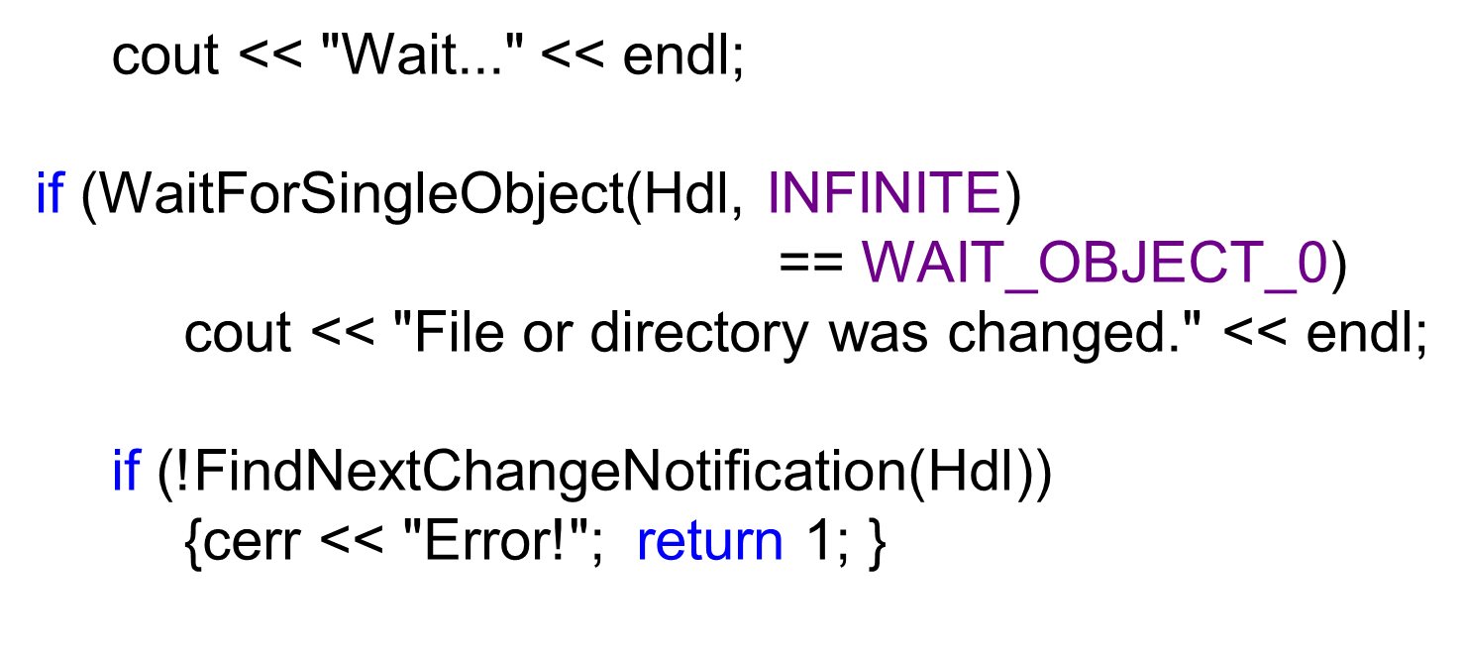

Slide 83
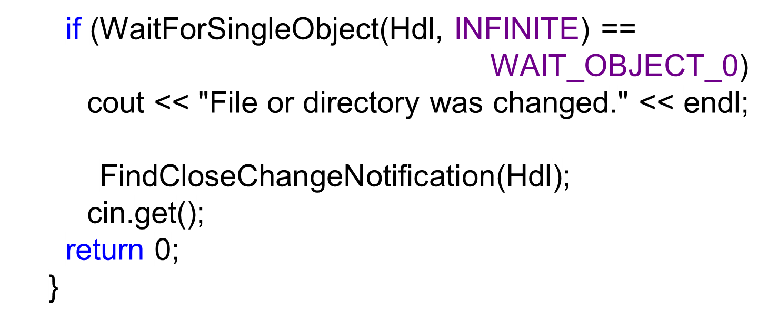

Slide 84
The end

Slide 85
The end

Slide 86
The end

Slide 87
The end

Slide 88
The end

Slide 89
The end

Slide 90
The end

